Slide 1
“SÁBADO MISIONERO”
MÁS CERCA DE LA COMUNIDAD
ESCUELA SABÁTICA
IGLESIA ADVENTISTA DEL 7° DÍA

Slide 2
SERVICIO DE CANTO
#492 “¡Trabajad! ¡Trabajad!”,
#501 “Mi vida al servicio de Dios”

Slide 3
BIENVENIDOS
En este programa
reflexionaremos sobre la importancia de aprovechar al máximo las preciosas horas del día sábado
para participar de la obra misionera.

Slide 4
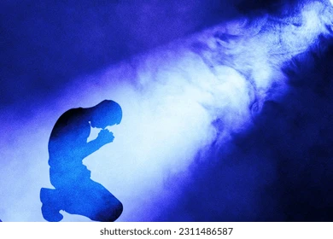
ORACIÓN DE RODILLAS
“Cada verdadero discípulo nace en el reino de Dios como misionero”. Les invito a que nos
coloquemos de rodillas para que pidamos a Dios en oración que nos ayude a desarrollar el espíritu
misionero.

Slide 5
LECTURA BÍBLICA
“Porque el Hijo del Hombre vino a buscar y a salvar lo que se había perdido”. Lucas 19:10

Slide 6
PROPÓSITO
Movilizar a la iglesia a la obra misionera, siguiendo el método de Cristo con la predicación del evangelio, visitando a los oprimidos y atendiendo sus necesidades en el día misionero por
excelencia; el sábado.

Slide 7
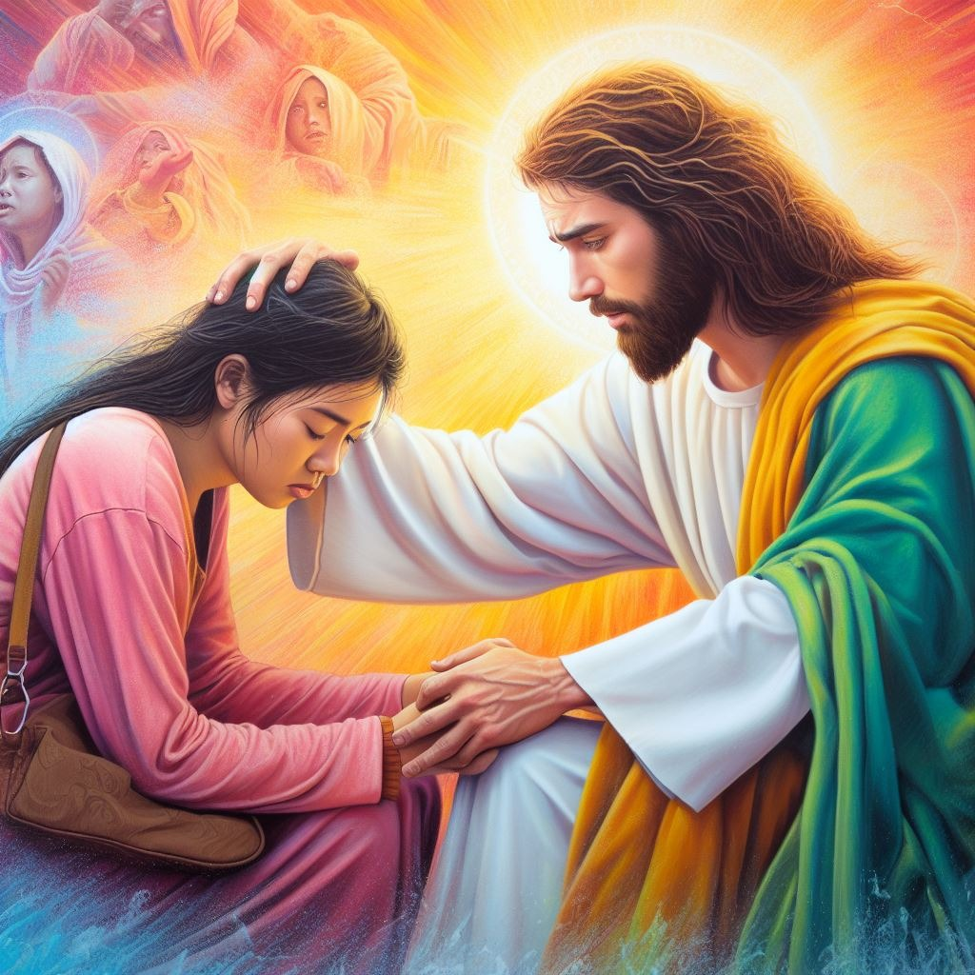

Slide 8
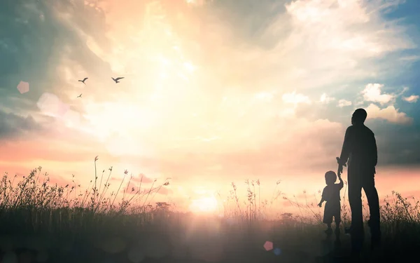
INTRODUCCIÓN
Algo de lo que nos quejamos a menudo como miembros de la iglesia, es que durante la semana
tenemos muchas actividades que ya no queda tiempo para hacer la obra misionera,
sin embargo, nos
hemos olvidado que el día sábado no solo es un día para venir a la Iglesia y adorar a nuestro Dios,
sino que también es el día misionero por excelencia, podemos aprovechar las preciosas horas entre el
término del culto divino y el comienzo de la sociedad de jóvenes para visitar enfermos,
orar por los
desanimados, impartir un estudio bíblico o simplemente llevar esperanza a nuestros vecinos,
familiares y miembros de la iglesia que están pasando por momentos difíciles,
en lugar de quedarnos
a dormir o descansar en la hamaca después de tomar los alimentos.

Slide 9
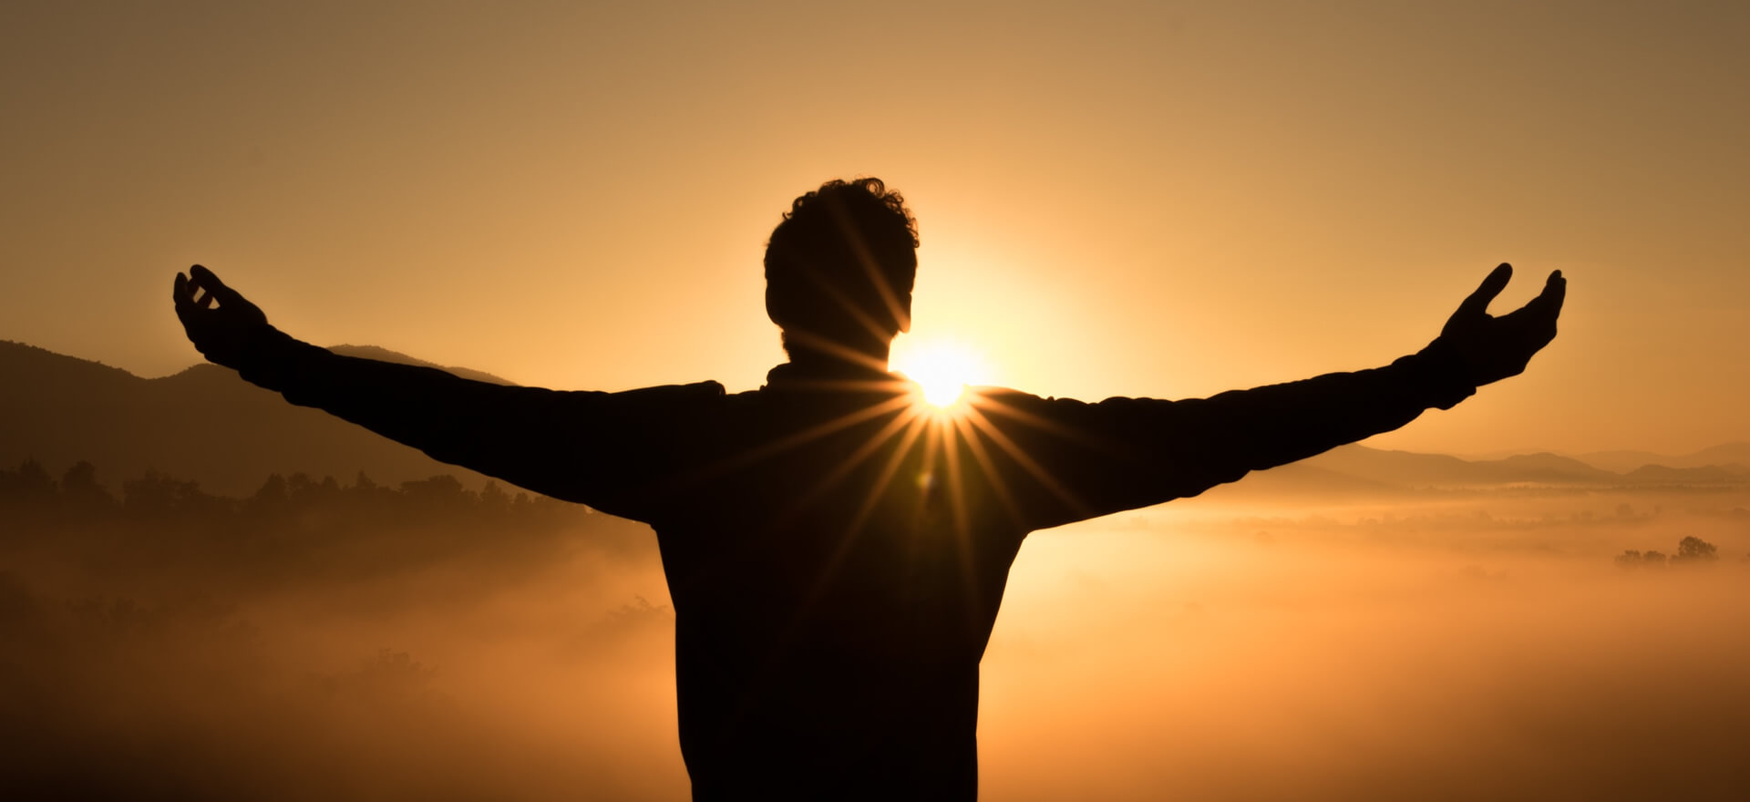
HIMNO DE ALABANZA
#577 “YO QUIERO TRABAJAR POR EL SEÑOR”

Slide 10
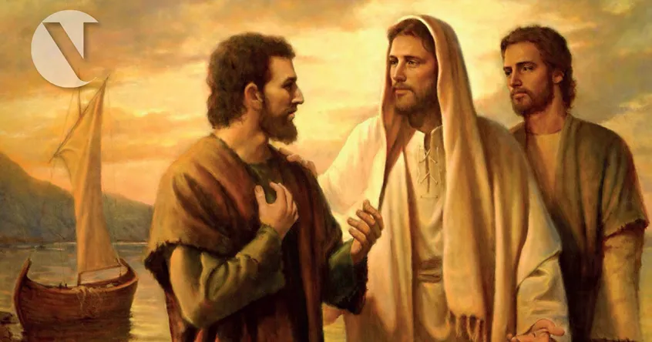
NUEVO HORIZONTE
DISCIPULADO
¿QUÉ ES UN DISCÍPULO?

Slide 11
“A cada uno se le ha asignado una obra, y nadie puede reemplazarlo. Cada uno tiene una misión de
maravillosa importancia, que no puede descuidar o ignorar, pues su cumplimiento implica el bienestar
de algún alma, y su descuido el infortunio de alguien por quien Cristo murió”.

Slide 12
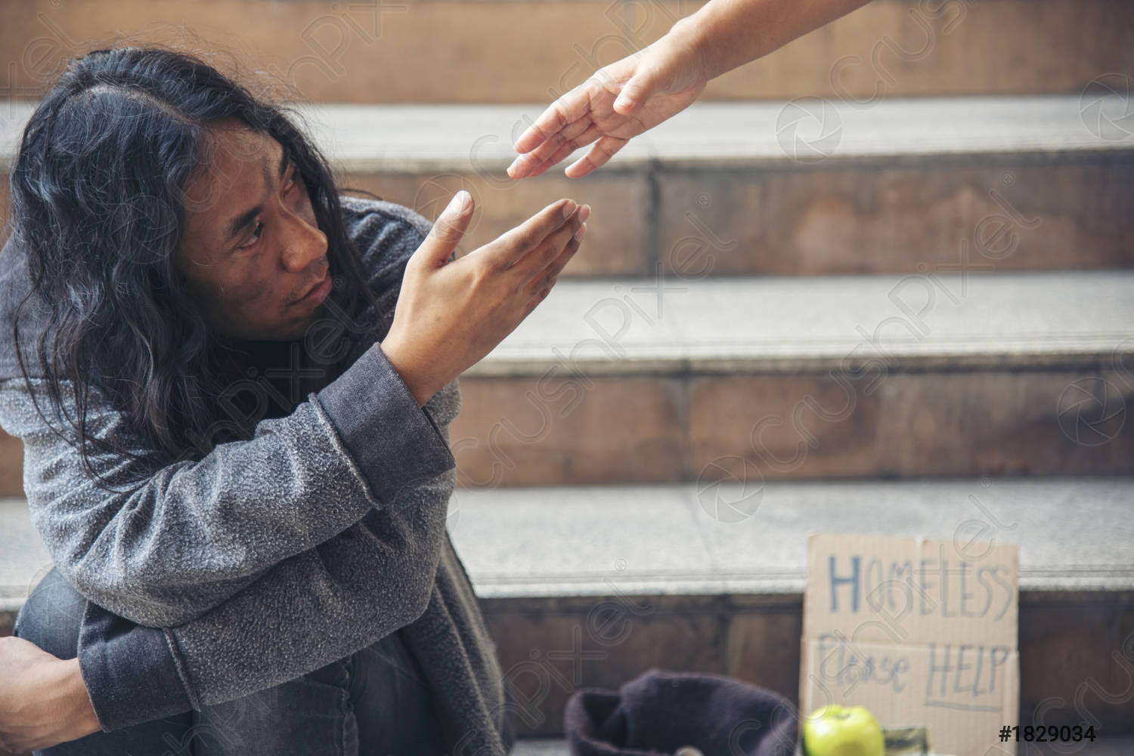
“El que trata de transformar a la humanidad, debe comprender a la humanidad. Sólo por la simpatía,
la fe y el amor, pueden ser alcanzados y elevados los hombres.

Slide 13
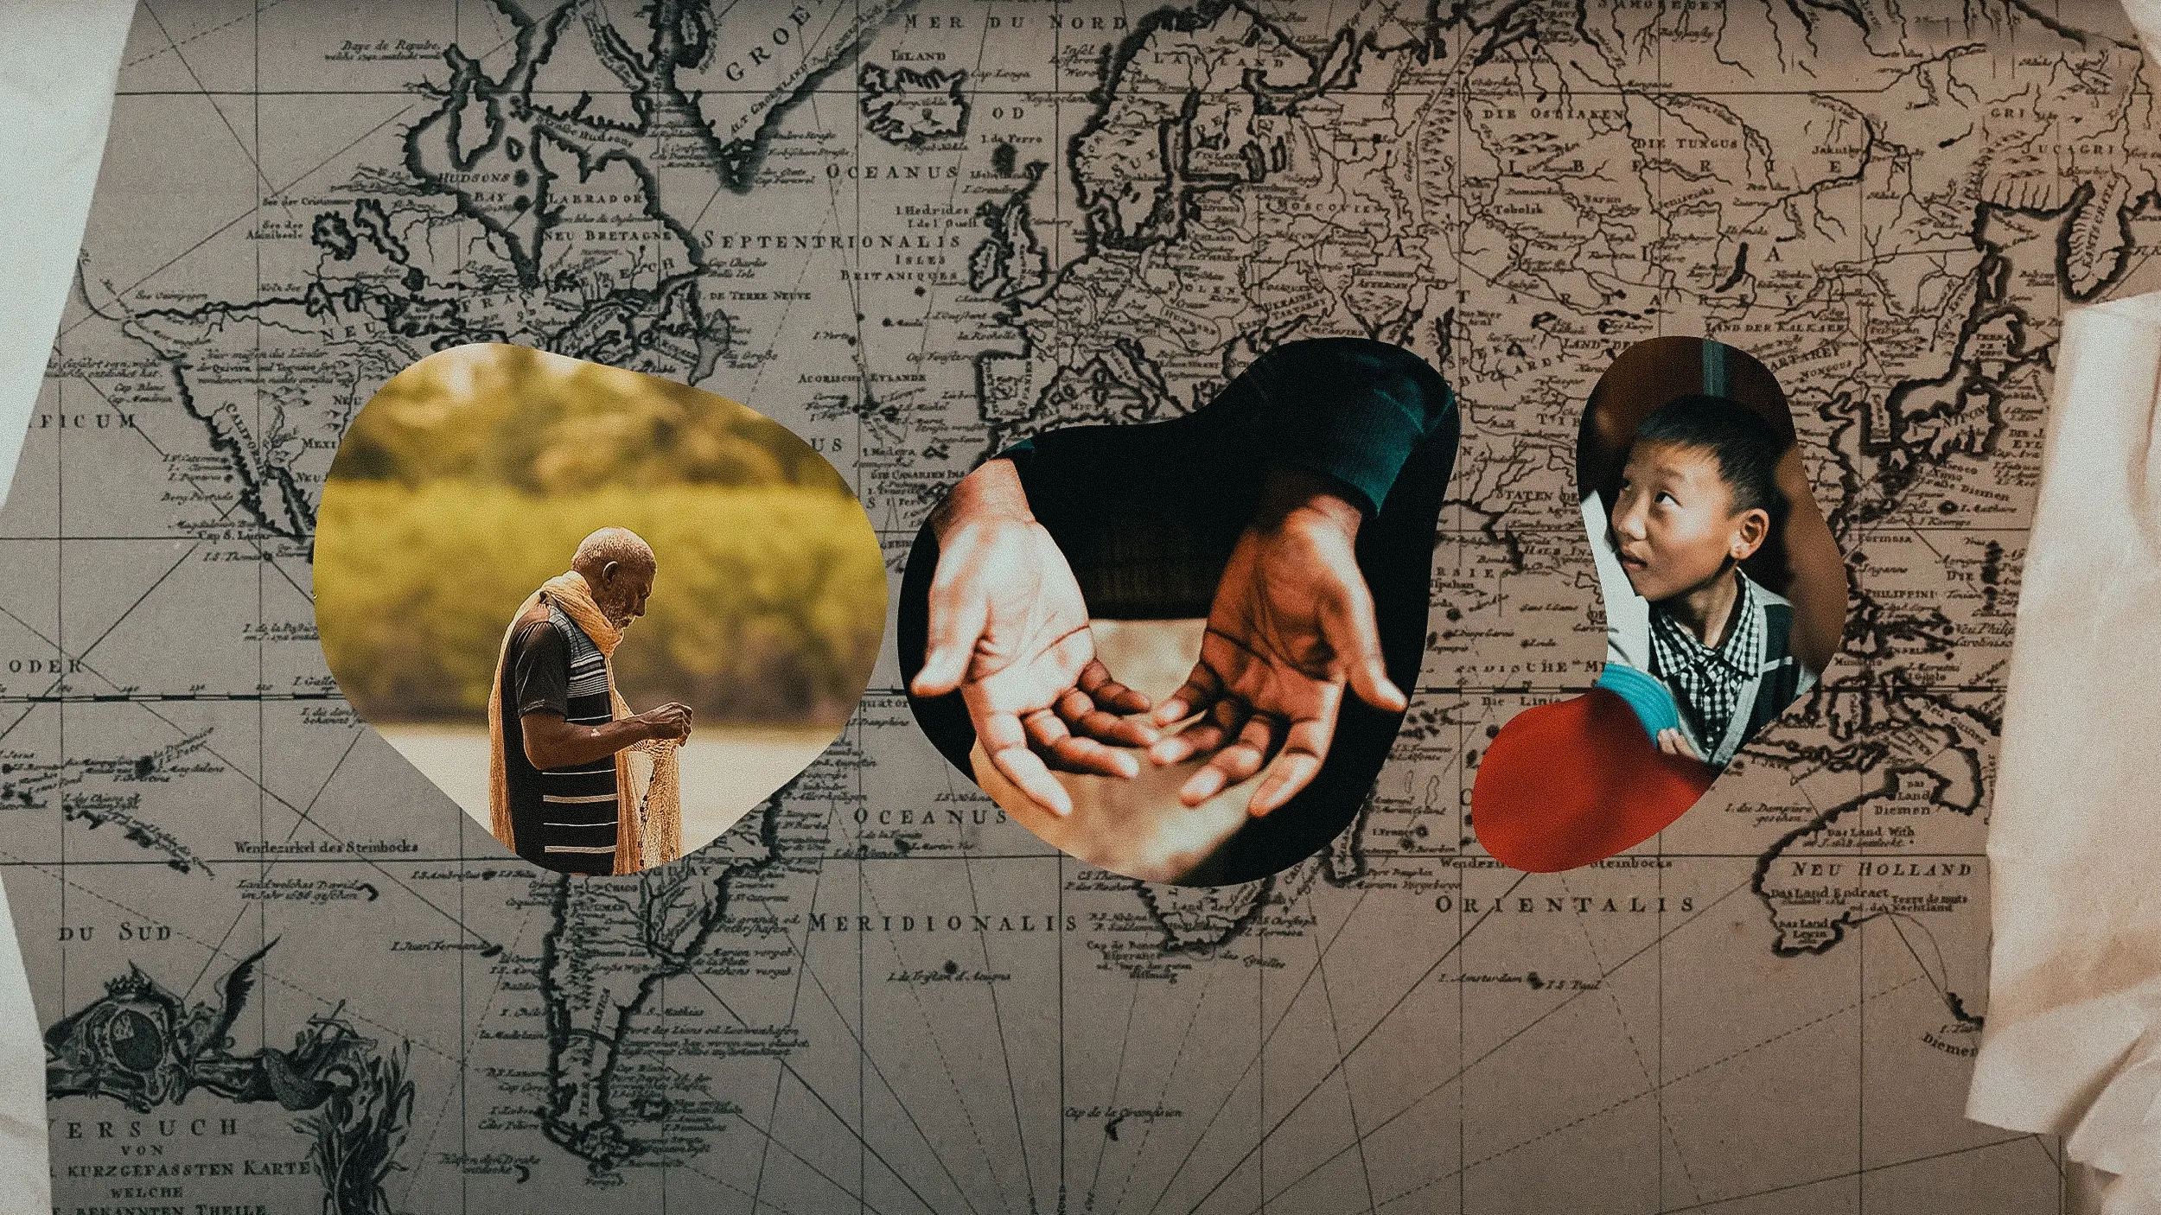
“Dios espera un servicio personal de cada uno de aquellos a quienes ha confiado el conocimiento de
la verdad para este tiempo. No todos pueden ir como misioneros a los países lejanos, pero todos
pueden ser misioneros en el lugar donde viven, entre sus familiares y vecinos”.

Slide 14
MISIONERO MUNDIAL
ESTADOS UNIDOS

Slide 15
Así como el termómetro mide la temperatura, la tabla comparativa es un instrumento de medición
para evaluar el estudio diario de la lección de la escuela sabática y saber si estamos avanzando.
Es momento de pasar al informe secretarial

Slide 16
INFORME
SECRETARIAL

Slide 17
“Debe hacerse obra misionera en muchos lugares que aparentemente prometen poco resultado. El espíritu misionero debe posesionarse de nuestras almas e impulsarnos a alcanzar cierta clase de
personas en las que no habíamos pensado, y a trabajar en lugares y con recursos que no hubiésemos
imaginado siquiera”.

Slide 18
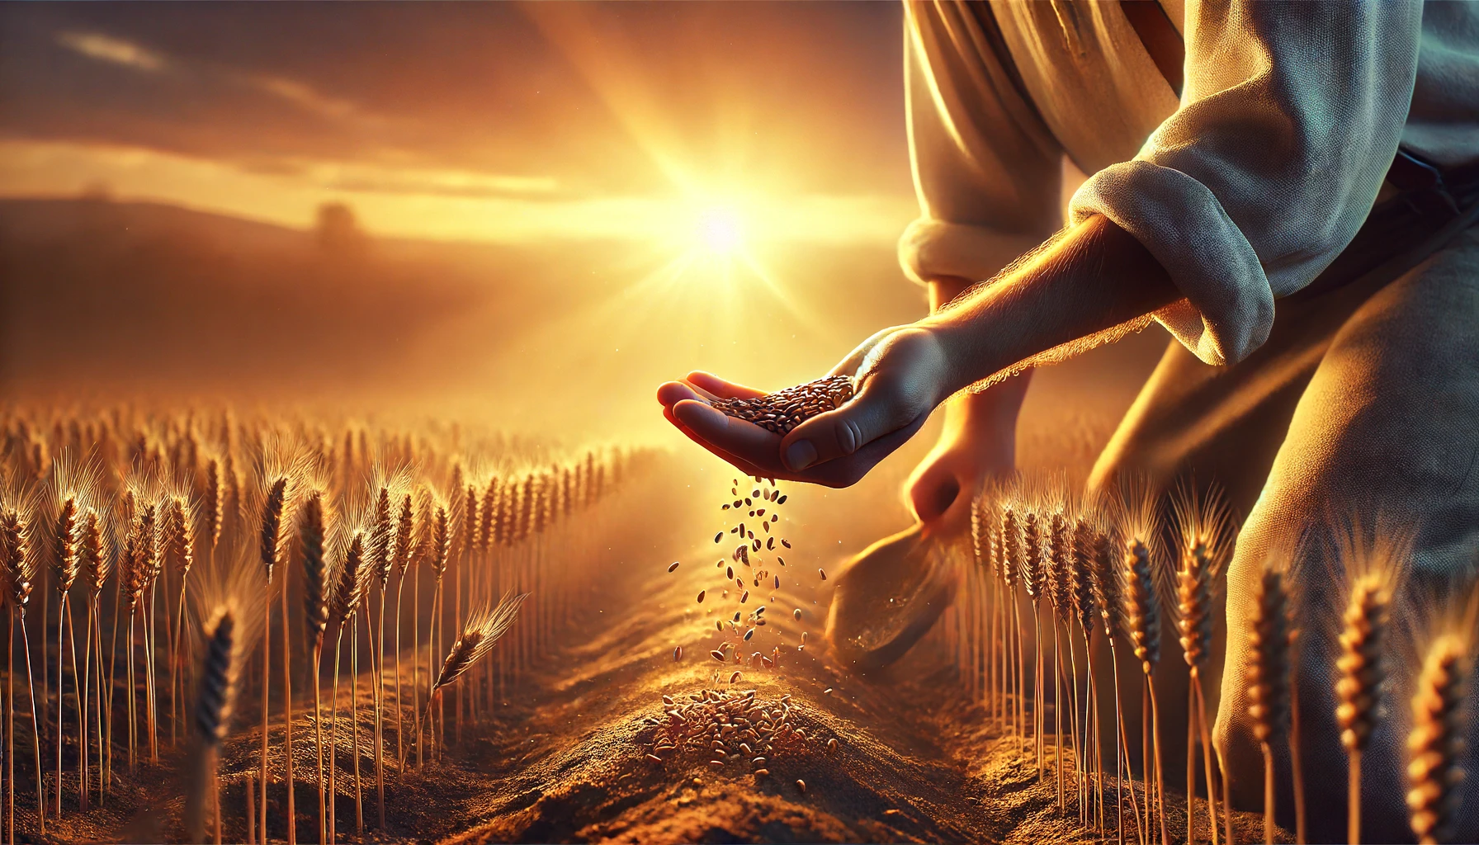
“El Señor tiene su plan para esparcir la semilla del Evangelio. Sembrando según su voluntad,
multiplicaremos la semilla en tales proporciones que su Palabra podrá alcanzar a millones de personas
que aún no han oído la verdad”.

Slide 19
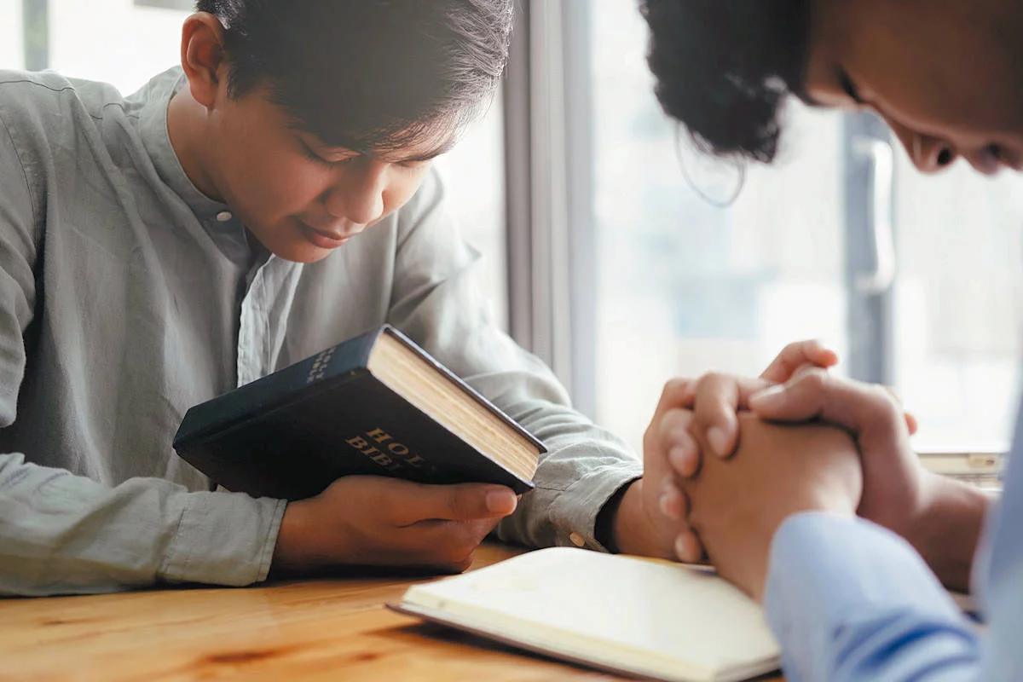
CONCLUSIÓN
“El poder de Dios acompañará a todos los que proclaman el evangelio. Si los que pretenden tener
experiencia en las cosas de Dios hubieran cumplido con el cometido que se les encomendó, toda la
tierra ya habría sido amonestada, y el Señor Jesucristo ya habría venido con poder y grande gloria”.

Slide 20
Nuestro Señor Jesucristo está viniendo y no hay tiempo que perder, el mundo gime por ayuda y es
urgente que como Iglesia nos despertemos del sueño y nos involucremos seriamente en la obra
misionera para que todos sepan que hay esperanza y salvación en Jesucristo.

Slide 21
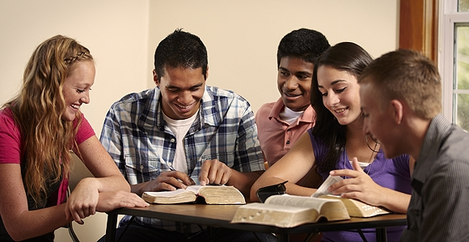
Decídete de hoy en adelante a participar del sábado misionero y cambiar el destino del mundo que te
rodea, visitando enfermos, orando por los desanimados, impartiendo un estudio bíblico o simplemente
llevando esperanza a tus vecinos, familiares y miembros de la iglesia que están pasando por momentos
difíciles. ¡MARANATHA!

Slide 22
VERSÍCULO PARA MEMORIZAR

Slide 23
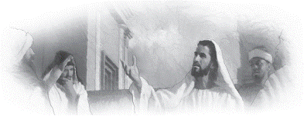
REPASO DE LA LECCIÓN # 6
MÁS TESTIMONIOS
ACERCA DE JESÚS

Slide 24
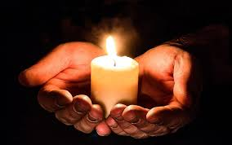
HIMNO FINAL
#562 “Esparcid la luz de Cristo”

Slide 25
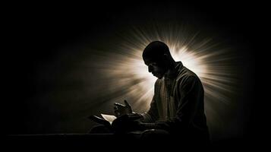
ORACIÓN
FINAL

Slide 26
